Slide 1


Desmitificando la seguridad en macOS: más allá de la manzana

Slide 2

WHOAMI
-Daniel Monzón Peso (aka stark0de)
-Red team operator en Siemens
-Con algunas certificaciones
-Con ganas de conocer cómo funciona y cómo se puede abusar de todo tipo de tecnología (actualmente, sobre todo de los internals de los principales sistemas operativos)
-@stark0de1 en Twitter
1

Slide 3


¿Cuál es la película de hoy?
Qué tienen en común Linux y MacOS y qué no
APFS
TCC
Sandbox
SIP
Gatekeeper y AMFI
XProtect y remediator
Environment constraints
Keychain
Exploit mitigations y otras cosillas
Enum y privesc
Chips
Clientes de escritorio
Conclusiones
2

Slide 4
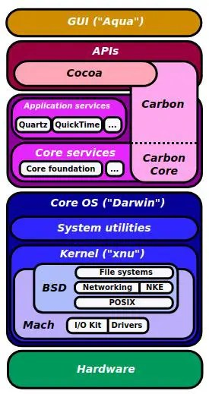
Qué tienen en común Linux y macOS y qué no
Mac OS X hasta 2011, OS X hasta 2016 y ahora macOS
El OS X 10 fue el primero para uso personal (2001)
Darwin es el core (FreeBSD + Mach (tasks, hilos) + NextSTEP + XNU)
Cocoa -> app environment
AppKit (parte gráfica) https://marcoeidinger.github.io/appleframeworks/ /System/Library/PrivateFrameworks/
https://github.com/apple-oss-distributions/xnu (hay más componentes de Darwin que son open-source también)
DriverKit, EndpointSecurity y NetworkExtension, desde macOS 10.15, alternativas a las KEXT
3

Slide 5
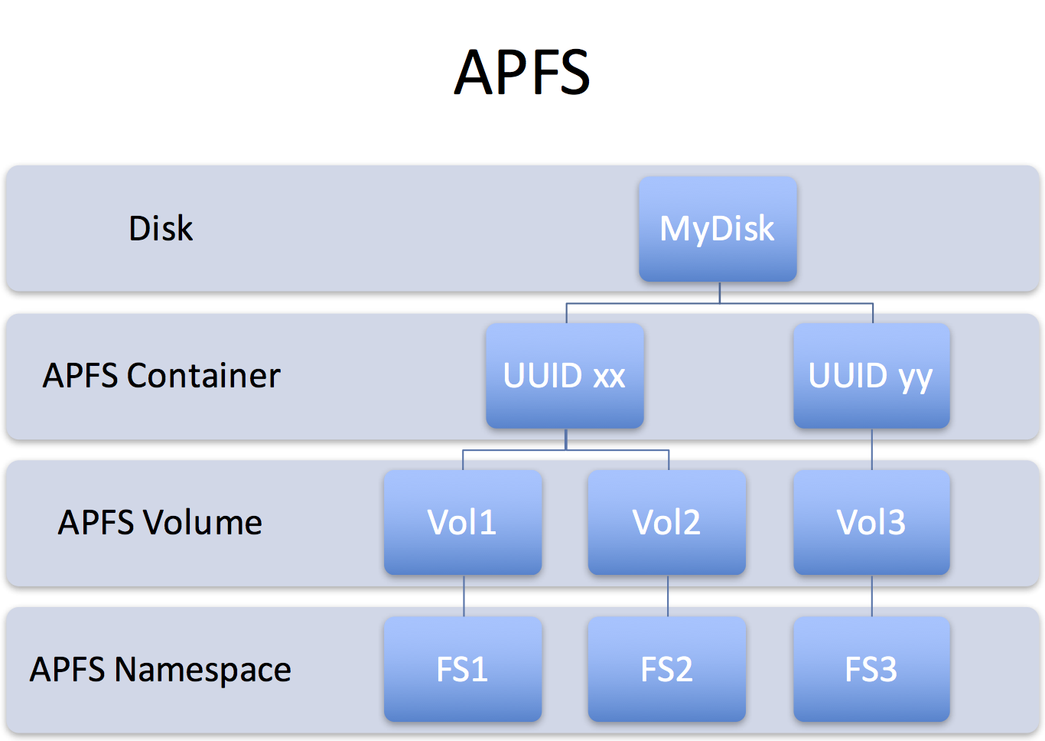
APFS
-APFS = Apple File System
-Sustituto de HFS+ desde macOS versión 10.3 (ha habido otros, ej: HFS, MFS)
-Snapshots: macOS hace uno antes de cualquier update
-Sealed volumes: flag APFS_INCOMPAT_SEALED_VOLUME ¹ en el Volume Superblock (y algunas condiciones más). SSV (Sealed System Volume)
-FileVault: usa XTS-AES 128 para cifrar los datos del disco duro (la versión actual)
-Modelo POSIX (BSD-compliant)
-Los ficheros y carpetas pueden estar protegidos por SIP
4

Slide 6
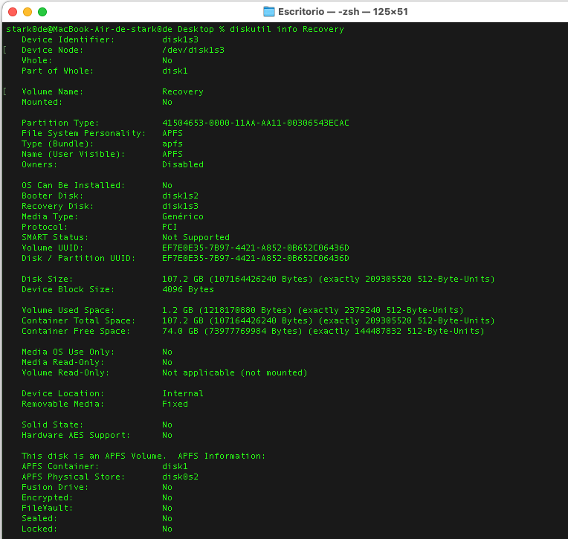
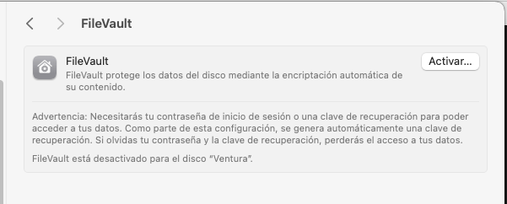
APFS
-Desde la versión 10.7 se ofrece FileVault 2, que es criptográficamente más seguro
-FileVault cifra el startup disk, existe aparte el cifrado
APFS, que sirve para cualquier otro volumen (ej:
disco externo)
5

Slide 7
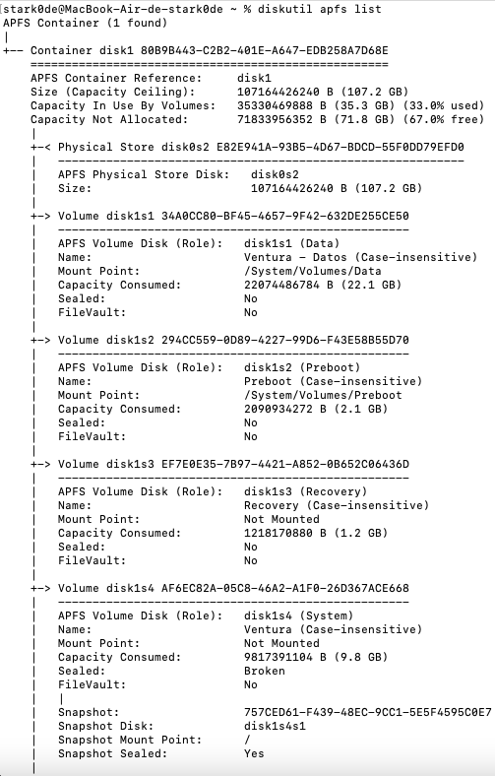
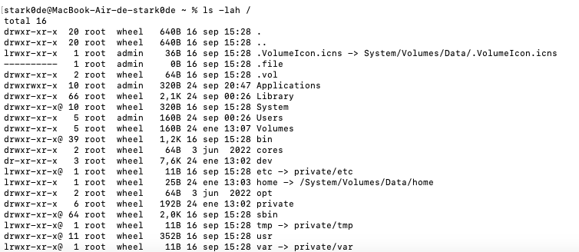
APFS
Atributos extendidos:
MACL: https://blog.xpnsec.com/we-need-to-talk-about-macl/ (bypass de TCC por user intent)
com.apple.rootless (protección por SIP)
https://eclecticlight.co/2023/05/18/inspect-and-control-extended-attributes-with-xattred-1-4/
6

Slide 8
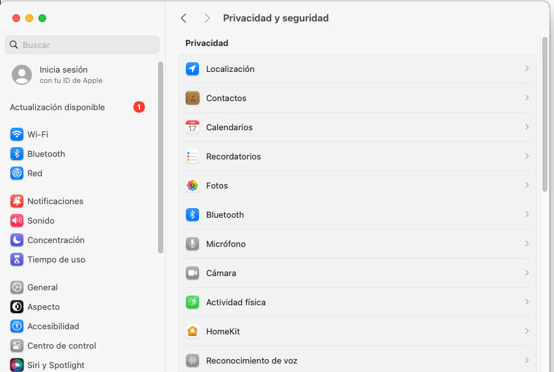
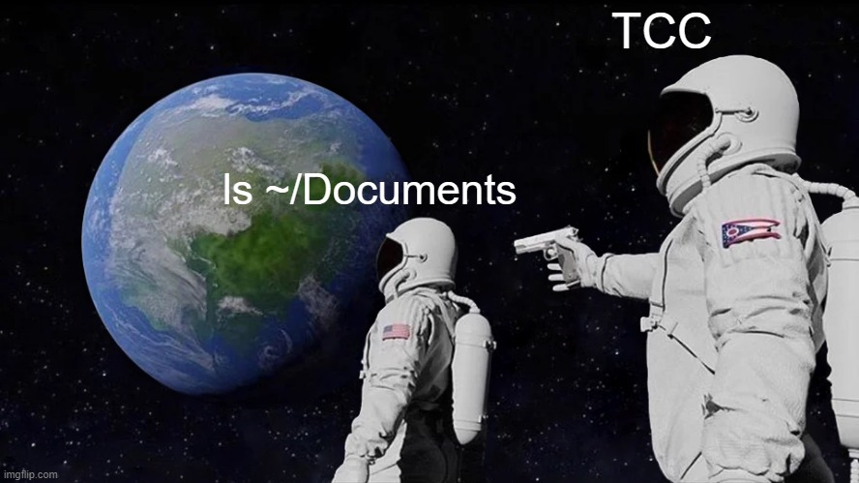
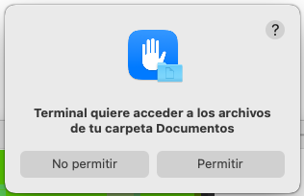
TCC
-TCC = Transparency, Consent, and Control
~/Library/Application Support/com.apple.TCC/TCC.db (protegida por SIP), antes se podía acceder. A la BBDD de usuario sí que se puede acceder
-Lleva desde OSX Mavericks, en 2013, pero se siguen sacando fallos, el último (CVE-2024-23215) lo han arreglado en macOS Sonoma 14.3
-Controla cosas como el acceso completo a disco, el acceso a iCloud, calendario, micrófono etc, el tema de la localización lo lleva locantiond
-Algunos permisos los puede cambiar cualquier usuario y para otros requiere permisos de admin
-tccd (dos daemon, uno de usuario y otro de sistema), comunicación por XPC con tccd
7

Slide 9
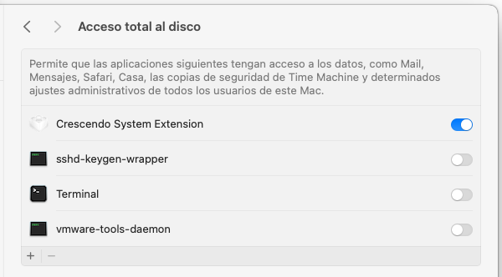
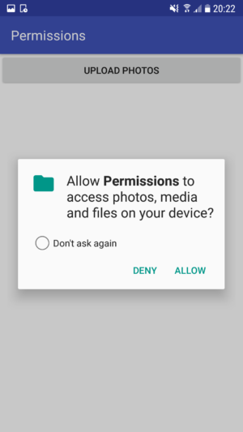
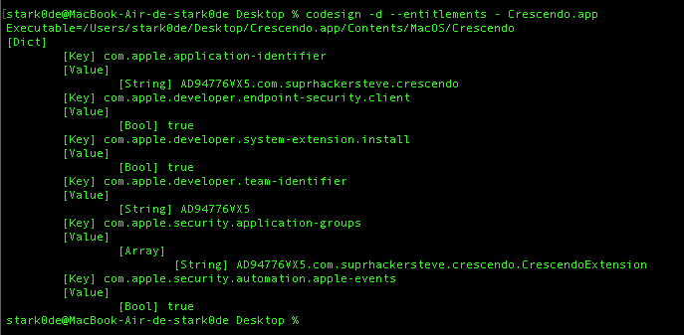
TCC
-Para red team: file $rutatcc, genera un error de acceso, pero no un popup, y así podemos ver si la terminal tiene FDA (kTCCServiceSystemPolicyAllFiles)
-Entitlements ¹, como los permisos del manifest de Android, si no están metidos, no se le puede pedir permiso a TCC
¹ https://developer.apple.com/documentation/bundleresources/entitlements
8

Slide 10

TCC
-Fallos en apps con los entitlements: com.apple.rootless.storage.TCC y com.apple.private.tcc.manager (ej: CVE-2020-29621, coreaudiod)
-Versiones antiguas de apps que son vulnerables (pero que apliquen los permisos de TCC actuales)
-Los desarrolladores no se quieren andar con líos, así que activan FDA para Terminal -> ficheros .terminal
-La API de TCC está en un private framework pero se puede reversear
-https://cve.mitre.org/cgi-bin/cvekey.cgi?keyword=bypass%20Privacy%20preferences (50 o así)
-Tools de sysadmins
9

Slide 11
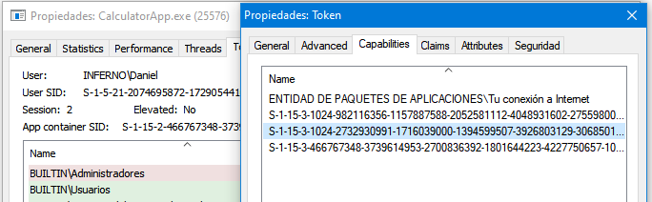
Sandbox
-Al principio lo llamaron Seatbelt, luego Sandbox
-Basado en una kernel extension /System/Library/Extensions/Sandbox.kext
Un userland daemon (/usr/libexec/sandboxd) y un private framework (/System/Library/PrivateFrameworks/AppSandbox.framework)
-Se puede decir que es el equivalente a los AppContainers de Windows (UWP) / o las capabilities de Linux
-https://book.hacktricks.xyz/macos-hardening/macos-security-and-privilege-escalation/macos-security-protections/macos-sandbox
-Cuando se mete una app en la sandbox, la app está en /Library/Containers
-Los child processes siempre están sandboxeados también
10

Slide 12

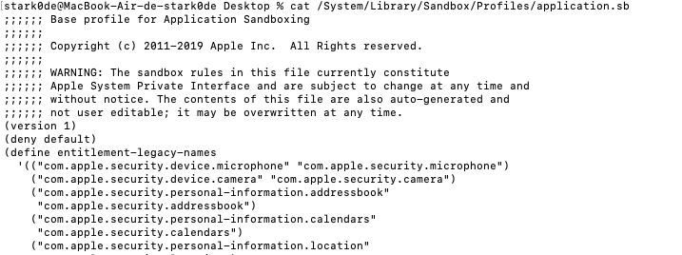
Sandbox
-Container.plist, con plutil lo podemos ver, aquí por ejemplo podemos ver a qué carpetas podemos acceder a través de symlinks
-Para habilitar el sandboxing de una app hay que meterle el entitlement com.apple.security.app-sandbox (se aplica /System/Library/Sandbox/Profiles/application.sb)
-Sandbox Profile Language (ficheros .sb)
4

Slide 13
Sandbox
-Formas de escapar:
Vuln en el kernel
Conseguir que una app no-sandboxeada ejecute algo (ej escribir un plist en los LaunchDaemons)
Vuln en la implementación de la Sandbox
-Ver apps con el entitlement com.apple.security.temporary-exception.sbpl (implementan la sandbox ellos mismos).
12

Slide 14

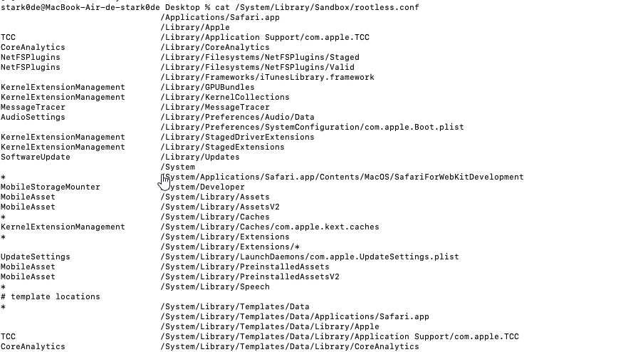
SIP
-System Integrity Protection
-Acceso restringido a ficheros y carpetas (atributo com.apple.rootless o restricted)
-Es un perfil de la sandbox (/System/Library/Sandbox/rootless.conf)
-Nota: si te saltas SIP, te saltas TCC también porque puedes modificar la BBDD
-Se pueden buscar bypasses de SIP en las apps que tengan el entitlement com.apple.rootless.install (y .heritable)
-https://cve.mitre.org/cgi-bin/cvekey.cgi?keyword=macos (buscar protected parts)
-Instaladores firmados por Apple -> bypass SIP
-Persistencia a través de ficheros que están en rootless
pero que ya no existen
id=0 id=0
13

Slide 15
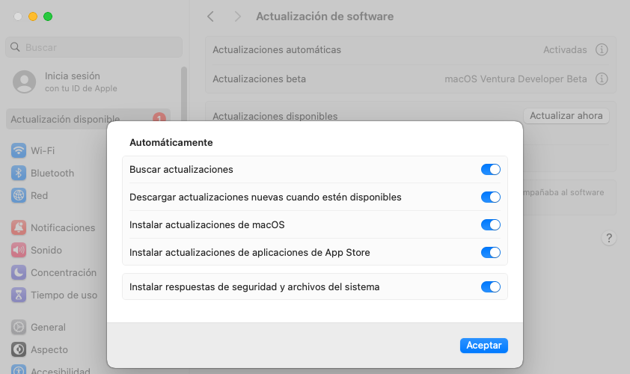
SIP
-Obtener hash de todos los componentes que conocemos de la vuln
-Actualizar
-Ver los hashes que han cambiado/monitorizar con FileMonitor
-Bindiff
O en lugar de actualizar directamente, ver los updates en /Library/Updates
14

Slide 16
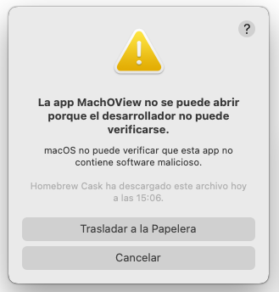
Gatekeeper
-Lo siguiente después de File Quarantine, la diferencia es que solo aplica a lo que se ejecuta, no a lo que se ejecuta (y solo a lo que se le hace doble click).
-Comprueba la firma (usa XProtect y AMFI) y la notarización
-Su BBDD está en /var/db/SystemPolicy
-Según MITRE hay varios fallos recientes, pero los dos últimos del año pasado se solucionaron con el update a Sonoma
-com.apple.quarantine es el mismo concepto que MOTW. Si un fichero lo tiene, se ejecuta Gatekeeper. Lo aplican los navegadores, clientes de correo etc.
15

Slide 17
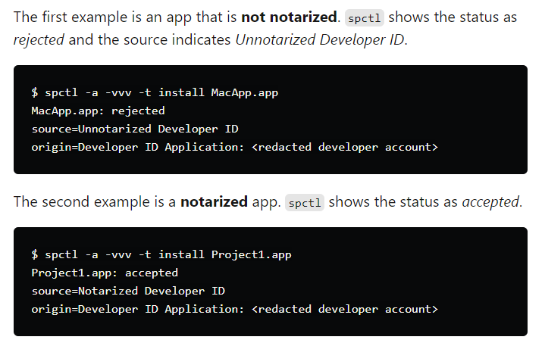
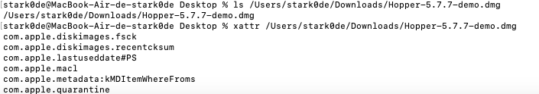
Gatekeeper
Notarización: proceso de revisión de software en busca de malware, la diferencia con la App Review, es que se usa para apps que no se distribuyen via Appstore.
Para poder notarizar una app, tiene que tener el hardening runtime activado
https://eclecticlight.co/2020/08/28/how-notarization-works/
¹ https://developer.apple.com/videos/play/wwdc2019/703/
²https://dev.to/ajpagente/how-to-check-if-a-macos-app-is-notarized-8p4
16

Slide 18
AMFI
-Componente de Gatekeeper, esto sí se ejecuta siempre que abres un fichero, Gatekeeper solo se ejecuta la primera vez
-No es open source
-Se encarga del tema de las firmas de los binarios
-Se puede deshabilitar con la variable NVRAM "amfi_get_out_of_my_way"
https://eclecticlight.co/2018/12/29/amfi-checking-file-integrity-on-your-mac/
-Los launch constraints los gestiona AMFI: https://theevilbit.github.io/posts/launch_constraints_deep_dive/
-También está involucrado con las restricciones en la carga de dylibs en dyld
17

Slide 19
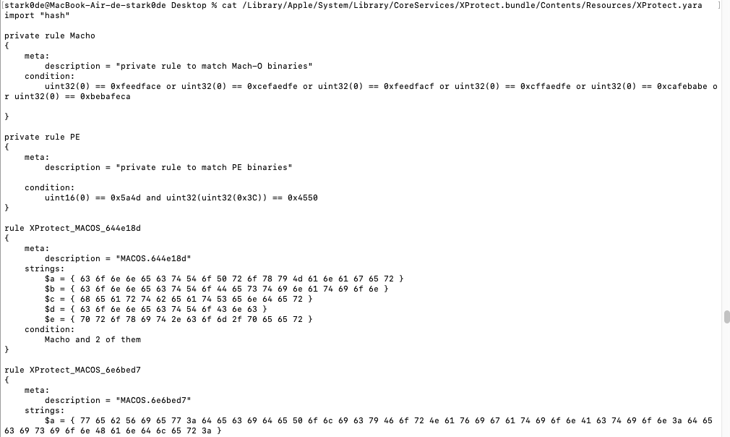
XProtect
-Funciona con reglas YARA
-Caza apps con entitlements antiguos
-Caza plugins de Safari etc maliciosos
-Son varios ficheros
-También existe XProtect Remediator (escanea
cada cierto tiempo buscando malware)
-También está MRT (que hace lo mismo que el
Remediator)
-Está en: /Library/Apple/System/Library/CoreServices/XProtect.bundle
18

Slide 20

Environment constraints
-Se empezaron a usar en macOS Ventura y ahora en Sonoma ya lo puede usar todo el mundo
-Comprueba que los procesos de sistema se lanzan desde el Signed System Volume (SSV)
-https://developer.apple.com/videos/play/wwdc2023/10266/
-Launch constraints: embebidos en el binario, restringe propiedades del propio proceso (ej: cuál debe ser su proceso padre). Esto puede ser útil para no explotar las helper tools de una app, por ejemplo.
19

Slide 21
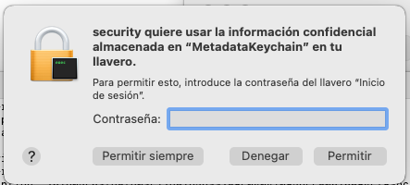
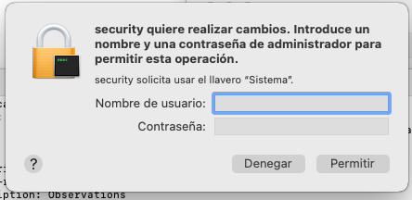
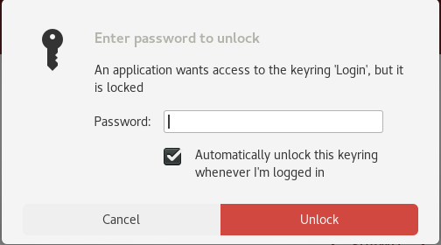
Keychains
-Sistema de gestión de contraseñas, cifrado en disco
-Hay dos keychains, una por cada usuario y una de sistema: ~/Library/Keychains/login.keycahin-db y ~/Library/Keychains/System.keychain
https://github.com/its-a-feature/LockSmith (para ver la keychain sin que salten alertas)
https://github.com/n0fate/chainbreaker (formato Hashcat, también está keychain2john etc)
-Esto es similar a los keyrings típicos de Linux
20

Slide 22
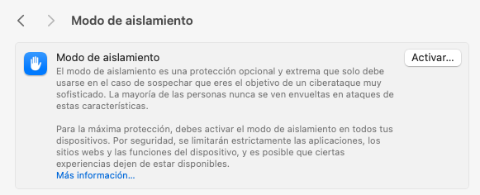
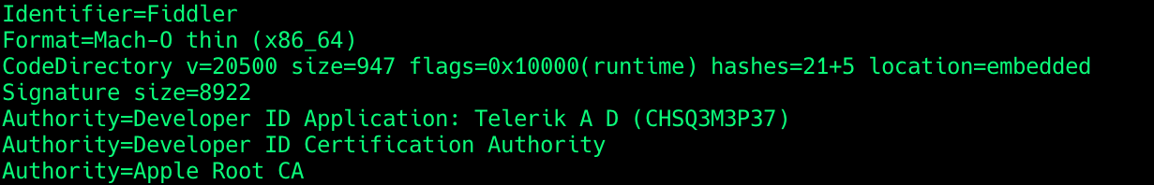
Exploit mitigations y otras cosillas
-SKEL (secure kext loading, requiere de un certificado emitido por Apple, parecido a DSE en Windows). Ha habido bypasses
-Existen KEXTs para user-mode (como el UMDF de Windows). System Extensions y DriverKit (quitan la necesidad de tirar del kernel para algunas cosas)
-A nivel de proceso -> Hardened runtime:
dyld no carga dylibs con distinto Team ID https://developer.apple.com/documentation/security/hardened_runtime
No permite modificar código ejecutable en memoria
No permite crear código escribible y ejecutable en memoria
21

Slide 23
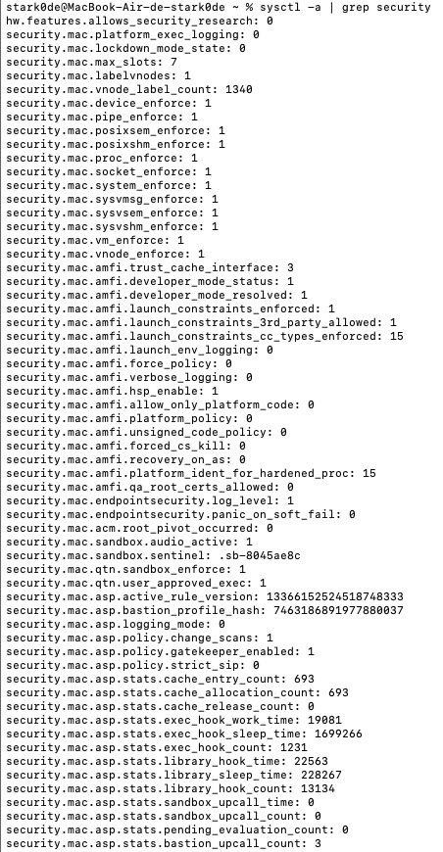

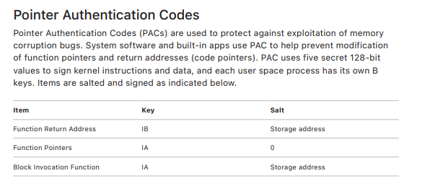
Exploit mitigations y otras cosillas
-KTRR, KPP, PPL, PAC, PAN, APRR. Ver HITB 2023 DOP
-Los valores del kernel que se pueden cambiar corresponden a algunas cosas de FreeBSD y a otras específicas de MAC (esto no está muy bien documentado)
https://developer.apple.com/library/archive/documentation/System/Conceptual/ManPages_iPhoneOS/man3/sysctl.3.html
22

Slide 24
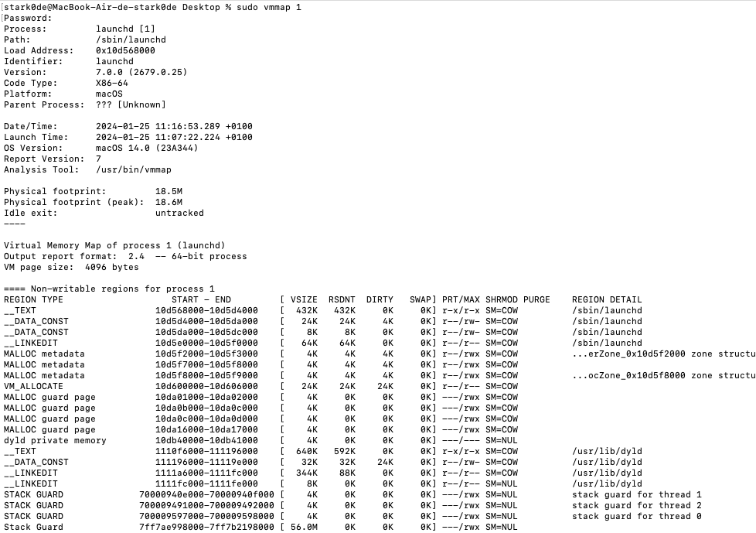
Exploit mitigations y otras cosillas
Se pueden ver las protecciones de memoria con vmmap, estilo /proc/PID/maps en Linux.
23

Slide 25
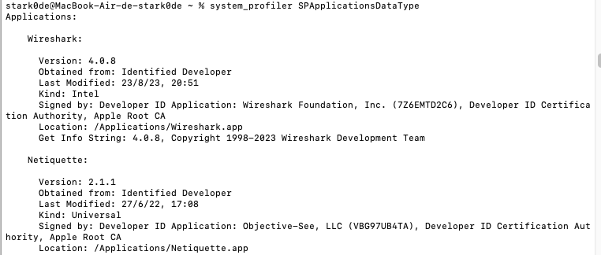
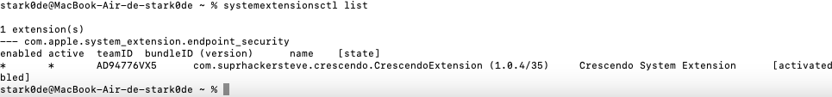
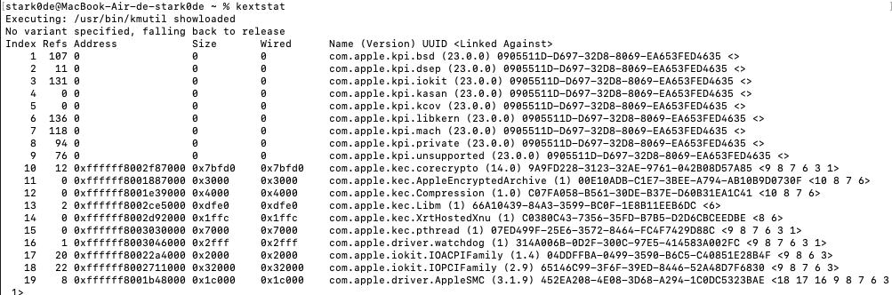
Enumeración
-sw_version
-kextstat
-ver si estamos en una Sandbox (acceso a carpetas etc denegado)
-AVs (procesos, kext, LaunchAgents y LaunchDaemons, system extensions). Swiftbelt tiene una función para esto
24

Slide 26
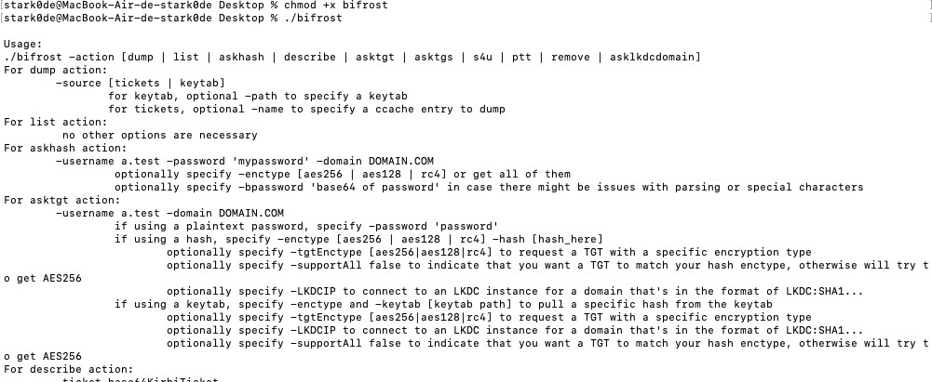
Privesc
https://github.com/cedowens/SwiftBelt
https://github.com/its-a-feature/bifrost
https://github.com/XMCyber/MacHound
https://github.com/its-a-feature/HealthInspector
https://github.com/r3ggi/NoMADCredentialsStealer/
https://github.com/cedowens/Spotlight-Enum-Kit (busca cosas interesantes en Spotlight)
https://attack.mitre.org/matrices/enterprise/macos/
Lenguajes de post-explotación:
JXA (Javascript for automation)
Golang (no viene por defecto)
Objective-C
Swift
25

Slide 27
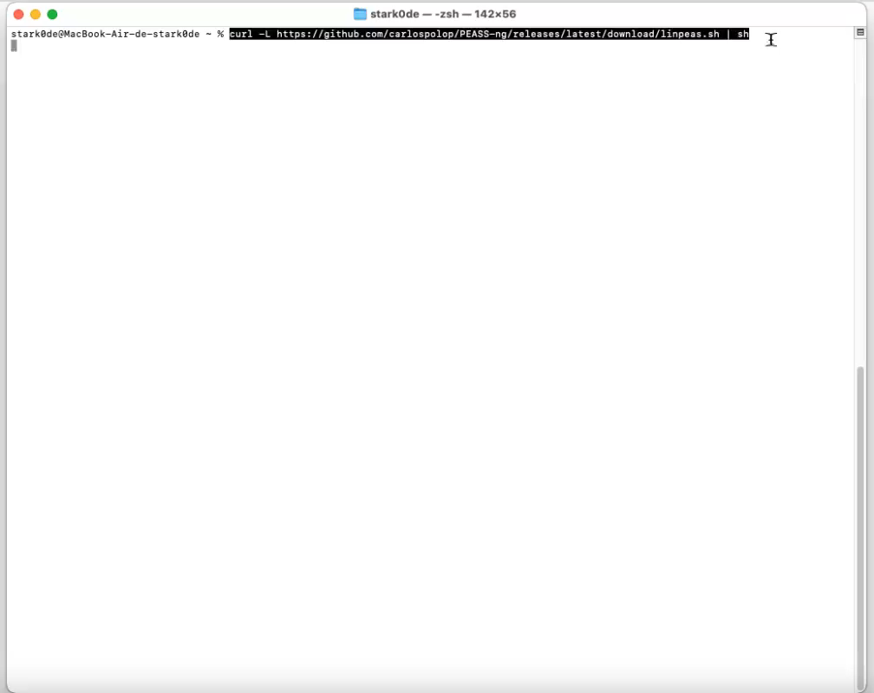
Privesc
26

Slide 28

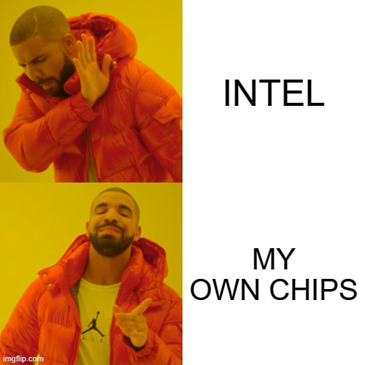
Chips
https://en.wikipedia.org/wiki/Apple_silicon
La última versión de la serie M (los M3) son de Noviembre del año pasado
Apple lleva desde 2020 haciendo el cambio a Apple Silicon
https://m1racles.com/
PACMAN
Meten un SoC integrado (Secure Enclave)
27

Slide 29
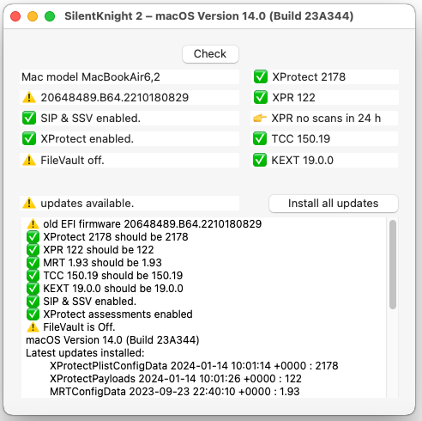
Hardening
-SilentKnight
-https://github.com/ataumo/macos_hardening
-Más corporativo:
Guía STIG de DISA (salió hace unos días para Sonoma)
CIS benchmarks
28

Slide 30
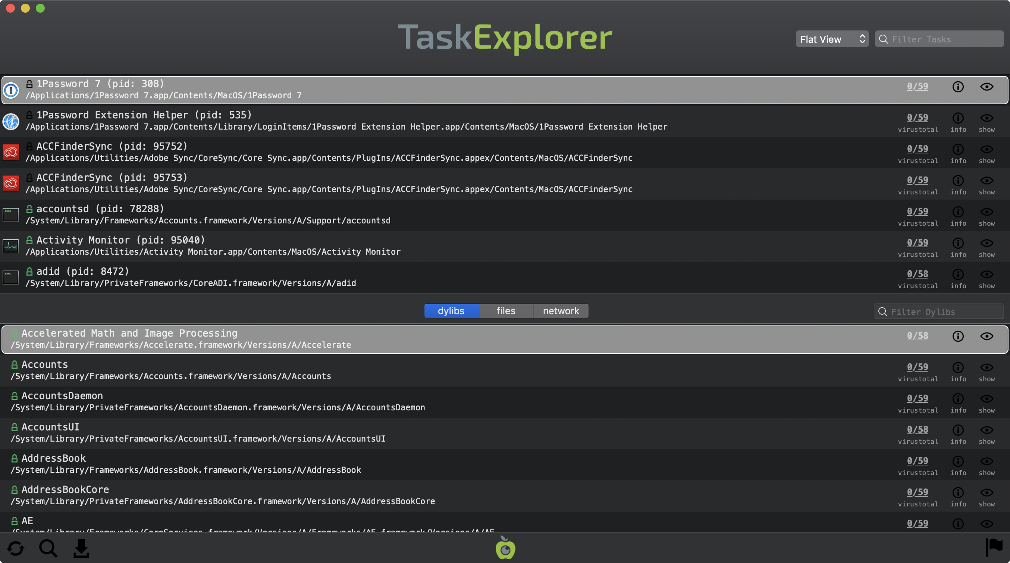
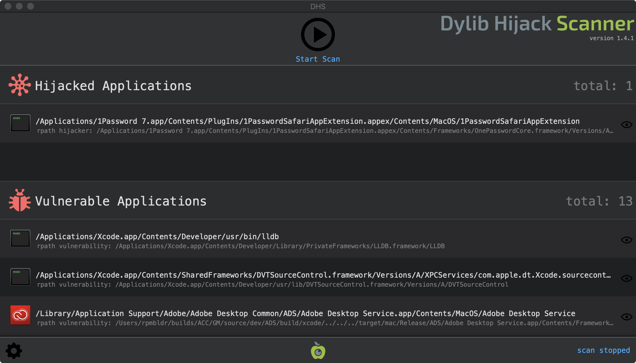
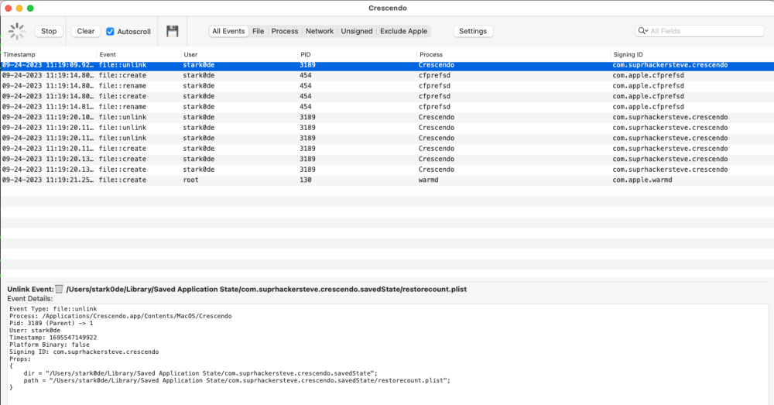
Clientes de escritorio
Tools of the trade:
Crescendo/FileMonitor
Task Explorer
Codesign (para ver entitlements y las flags, ej: hardened runtime etc)
Objdump (para sacar las dylibs que se usan, estilo ldd en Linux, o bueno, el propio objdump)
Dylib hijack scanner
29

Slide 31
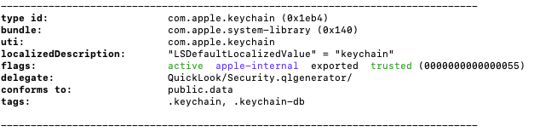
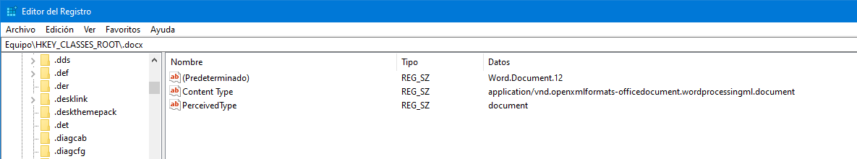
Clientes de escritorio
LaunchServices
/System/Library/Frameworks/CoreServices.framework/Versions/A/Frameworks/LaunchServices.framework/Versions/A/Support/lsregister –dump y buscar el nombre de la app (si hay extensiones-> o bien ver cómo aprovecharlas o bien hacer fuzzing)
Ver entitlements interesantes (hacktricks)
Abusar de installers (pkgs)
Dylib injection:
LC_LOAD_DYLIB
LC_LOAD_WEAK_DYLIB
LC_REEXPORT_DYLIB
LC_LOAD_UPWARD_DYLIB
log show --last 20s --predicate 'processImagePath CONTAINS[c] "Twitter"'
-Ataques a IPC:
Shared File
Shared Memory
Sockets (de Unix)
Apple Events
Distributed Notifications
Pasteboard
Mensajes Mach
XPC y NSXPC
30

Slide 32
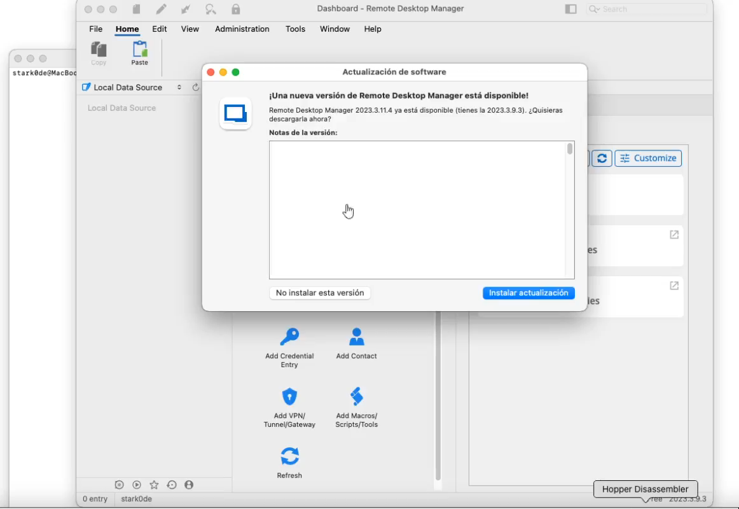
31

Slide 33

Conclusiones
-macOS no es Linux
-Tiene medidas de seguridad más complicadas de bypassear que otras (TCC > SIP por ejemplo)
-Para profundizar más: https://help.apple.com/pdf/security/en_US/apple-platform-security-guide.pdf
Para estar al día:
-OBTS y WWDC
-Blog de SentinelOne
-Csaba Fitzl, Patrick Wardle, Phil Stokes etc
-https://support.apple.com/en-us/HT201222
32

